Slide 1
データ連結による 運行情報と歩行情報の統合
指導教員：鷹野 孝典 准教授
学籍番号：1321083
氏名：梅谷 大樹

Slide 2


研究背景
既存の経路検索サービスは目的地まで鉄道を利用した経路が検索されることが多い．
電車の乗り換え時に駅の距離が近い場合がある．

Slide 3
関連研究
経路編集を用いた乗換案内における経路探索方式（2016）
システム側で持ち合わせていない外的評価をシステム側に伝える経路編集式乗換案内の実現に向けて，提示する経路へ反映可能な入力インターフェースを提案する．
鉄道による移動所要時間の可視化（2014）
鉄道による移動所要時間をわかりやすく可視化するウェアアプリケーションの作成．
歩道ネットワークを用いた鉄道駅周辺の徒歩移動距離および迂回率の分析（2006）
GIS上で歩道ネットワークを作成し，駅から周辺施設までの徒歩移動距離と迂回率を算出する．
幹線鉄道の乗換駅における乗換環境の評価に関する研究（2008）
乗換環境の総合的評価手法を構築することを目標としている．
健康管理アプリケーション
走行や階段歩行などの数値をAndroid端末に搭載されている加速度センサとジャイロセンサを使用し，データを集計してカロリー計算する．

Slide 4
研究動機
既存の路線検索システムでは歩いて行ける距離にも関わらず鉄道を利用した経路を提案されてしまうことがある．
乗り換え駅で通勤ラッシュなど渋滞があった場合，電車待ちをしているよりも歩いて次の駅に向かった方がいい場合がある．
電車の運行情報以外の移動手法を推薦する．
運行情報と推定歩行情報の統合をする．

Slide 5

研究課題
位置情報，運行情報，地理情報のデータにまとまりがない．個人のプロファイルの反映ができていない．
利用者にどのように歩く動機付けをさせるか．

Slide 6
本研究のアプローチ
既存の鉄道乗り換えサービスに機能拡張をする形で歩行推薦を行う．
位置情報，運行情報，地理情報のデータを空間的に連結することにより個人プロファイルの歩行条件と照らし合わせて運行情報と歩行情報を統合させる．
カロリー情報と駅・鉄道運航情報を統合することで付加価値の高い情報を生成する．

Slide 7
提案システム
駅・路線情報を取得して情報統合をすることで鉄道経路と歩行経路の検索を行う．
消費カロリーを明確にすることで歩く意欲を向上させる．
本研究では徒歩のみをカロリー計算の対象とする．
乗り換え先の駅との距離がユーザの指定した範囲内に入っているのなら歩行を推薦する．

Slide 8


提案システム図
路線検索機能
ユーザ
駅情報DB
歩行推薦機能
カロリー計算，距離計算機能
ユーザプロファイル，条件決め
Map

Slide 9
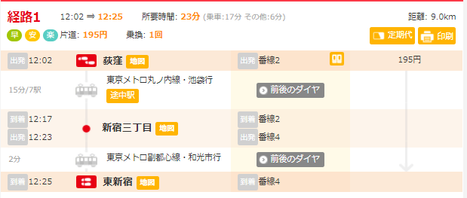
歩行推薦の例1-1
乗り換える1つ前の乗り換えた後の1つ先の駅との距離が近い場合
<例:東京メトロ丸の内線 荻窪→新宿三丁目
東京メトロ副都心線 新宿三丁目→東新宿>
2点間が設定した距離内(2km)ならば歩行を推薦

Slide 10

歩行推薦の例1-2
12:02発
12:10着 12:14発
12:17着 12:23発
1.5km
A駅
B駅
乗換駅
950m
ユーザの条件：2km以内なら歩く
B→乗換→C時間10分，距離2km
電車のみの場合は23分かかる
B→Cの時間20分，距離1.7km
B駅から歩く場合は33分かかる
1.7km
12:25着
C駅
鉄道移動
歩行移動

Slide 11



歩行推薦の例2
目的地が最終駅より手前にあった場合，通過地点から目的地までの歩行経路を推薦する．
開始地点
通過地点
最終駅
鉄道移動
歩行移動
目的地

Slide 12
実装
路線情報、歩行推薦を下記のAPIを利用して取得．
Google maps API
開始地点から終了地点までの経路と距離を検索．
2点間の距離を歩くことで消費されるカロリーを計算．
駅すぱあとAPI
開始地点と終了地点の駅名を入力して検索結果をURLで表示．
上記の情報を統合して乗り換え時の歩行推薦をするシステムを実装する．

Slide 13
実装1-1
Google Maps APIの情報を使い2点間のルート案内を行う．
2点間の移動距離，消費カロリーを計算して表示．
計算式：消費カロリー(kcal)=METs×運動時間(h)×体重(kg)×1.05
(METs：運動や身体活動の強度の単位．ウォーキングの値は3)
※ 参考文献
e-ヘルスネット<https://www.e-healthnet.mhlw.go.jp/information/dicionary/exercise/ys-004.html>

Slide 14
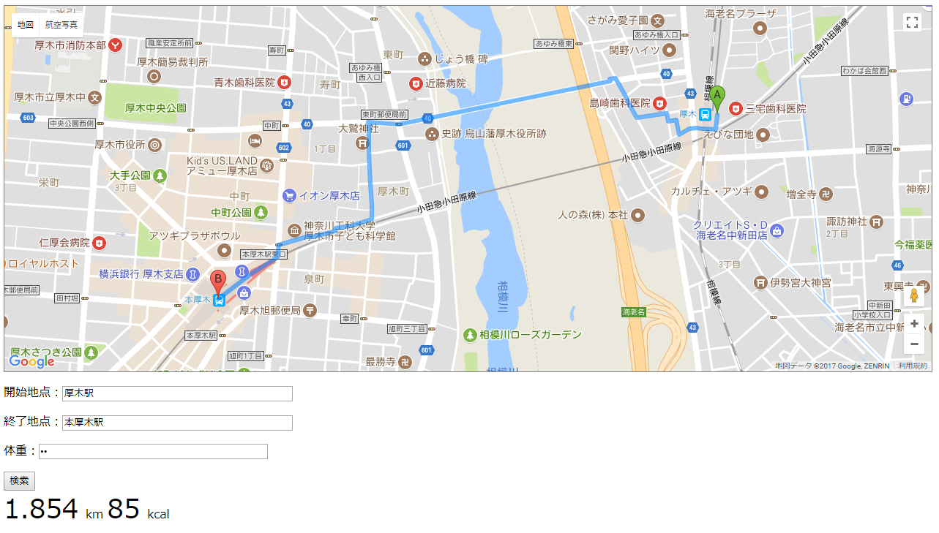
実装1-2

Slide 15
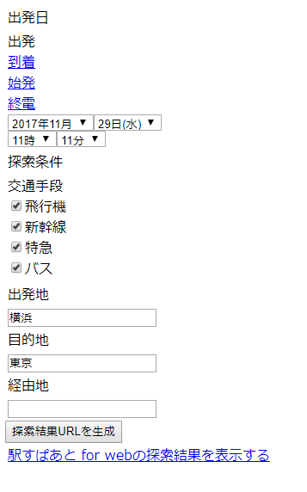
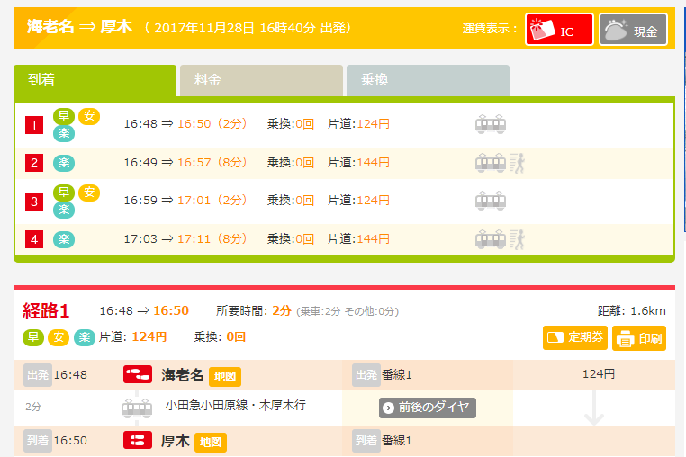
実装2-1
出発地点と終了地点の駅名を入力すると検索結果がURLで回答される．Pythonを使用してこのURLから駅情報，時刻情報を取得する．

Slide 16
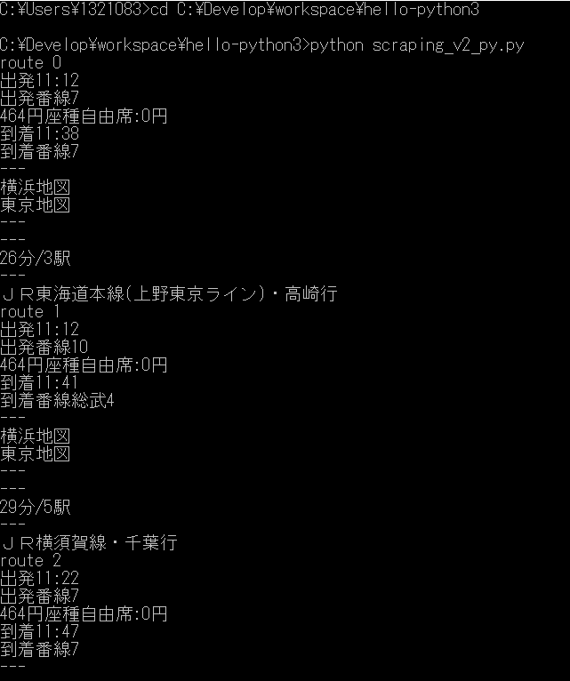
実装2-2

Slide 17
実験

Slide 18
実験内容
実験用として駅情報をソースコード内に入力して検索を行う．
現在地から設定した範囲内にある駅との距離を計算．その中で最も目的地に近い駅までの歩行経路を利用者に推薦する．

Slide 19
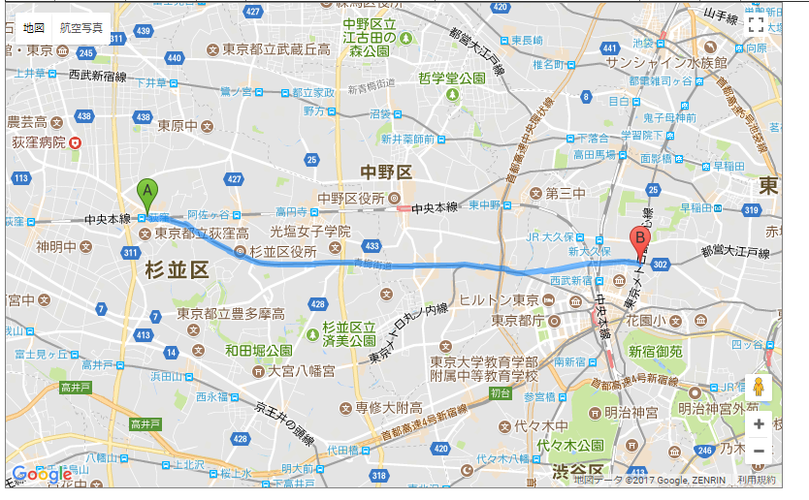
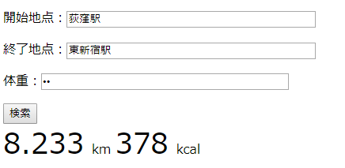
実験1-1
実験用として駅情報をデータベースに格納して歩行経路の検索を行えるかの実験を行う．

Slide 20
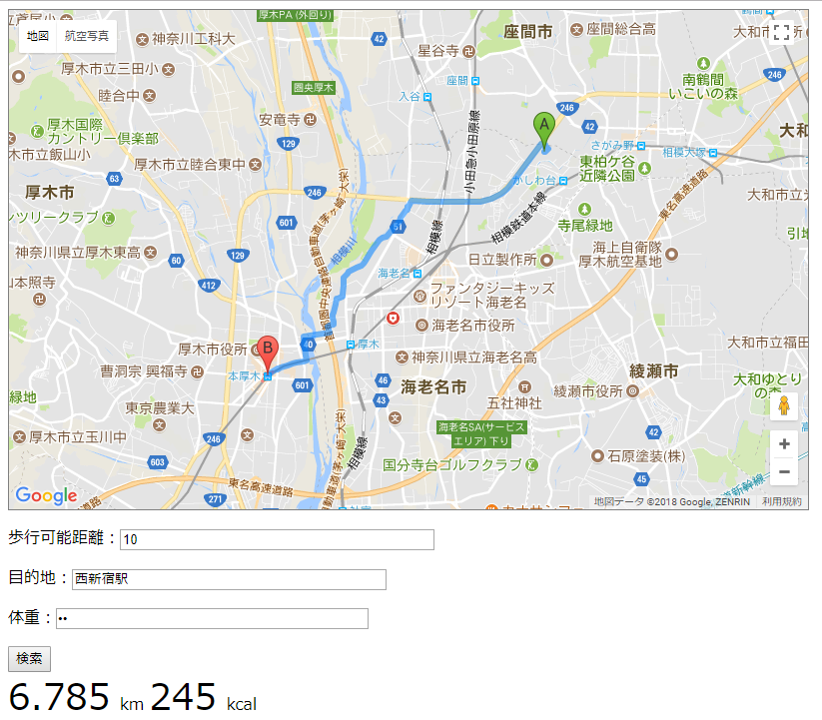
実験1-2
現在地から設定した範囲内にある駅との距離を計算．その中で最も目的地に近い駅までの歩行経路を利用者に推薦する．

Slide 21

歩行推薦の例1-2
A駅
B駅
目的駅
1.5km
1.7km
鉄道移動
歩行移動
現在地

Slide 22
今後の予定
実装，実験開始
駅すぱあとAPIとGoogle mapsの統合．
駅すぱあとAPIの検索結果URLをスクレイピングし時刻，駅情報を取得
検索する路線を限定して実装．
鉄道だけでなくバスを利用した際の歩行推薦も考える．
ユーザが歩いたかをチェック・判定．
12月 執筆開始

Slide 23


歩行推薦の例（2）
乗り換えのない路線を利用している場合
<例:小田急線 急行 小田原→本厚木→厚木>
目的地から2km以内の駅から徒歩の道を推薦
本厚木で各停に乗り換えて厚木に向かうことが出来るが，残り距離が2kmを切っているため，本厚木から歩行を推薦．
32km
1.9km
小田原駅
本厚木駅
厚木駅

Slide 24
提案システム図
検索
路線検索機能
参照
駅情報DB
ユーザ
検索結果の
候補を4つ提示
路線経路＋歩行経路
検索結果
選択

